Slide 1
LOGÍSTICA | NIVEL 3° MEDIO
MÓDULO 1
OPERACIONES DE ALMACENAMIENTO
  En estos documentos se utilizarán de manera inclusiva términos como: el estudiante, el docente, el compañero u otras palabras equivalentes y sus respectivos plurales, es decir, con ellas, se hace referencia tanto a hombres como a mujeres.

Slide 2

MÓDULO 1 | OPERACIONES DE ALMACENAMIENTO
ACTIVIDAD 17
UBICANDO PRODUCTOS
EN UN ALMACÉN

Slide 3



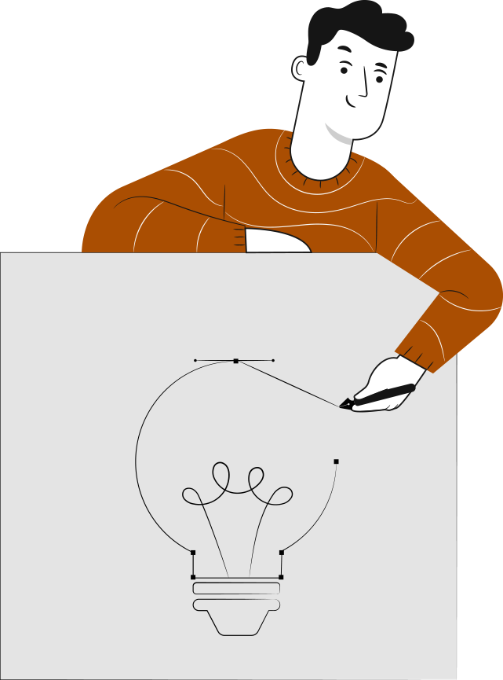

OBJETIVO DE APRENDIZAJE
APRENDIZAJE ESPERADO
CRITERIOS DE EVALUACIÓN
OA 2
Controlar las operaciones de almacenamiento y manejo de existencias de acuerdo a métodos establecidos por la organización, detectando el estado cualitativo y cuantitativo de los productos, asignando ubicaciones y sistemas de localización inmediata, de manera manual y digital, cumpliendo con la normativa vigente.
OA Genérico
C - H - D
6 Fija las ubicaciones y sistemas de localización de existencias de forma manual y digital, según instrucciones de jefatura y los criterios establecidos por la organización.
6.2 Ubica existencias de acuerdo a los sistemas manuales y digitales de localización implementados según indicaciones de jefatura.

Slide 4

RECORDEMOS
¿QUÉ APRENDIMOS LA ACTIVIDAD ANTERIOR?
DEFINIENDO LA UBICACIÓN DE LOS PRODUCTOS
¿Dónde poner los productos?
Ubicación Fija.
Ubicación Variable.
Aportes de un WMS (Warehouse Management System)
1

Slide 5

RECORDEMOS
¿QUÉ APRENDIMOS LA ACTIVIDAD ANTERIOR?
Para revisar los aprendizajes trabajados en la actividad anterior, te invitamos a revisar las ventajas y desventajas de cada tipo de sistema de ubicación.
Reúnete en grupos de máximo tres integrantes y elaboren una tabla con dos columnas con los títulos de Fija y Variable. Defina en conjunto con su grupo, las ventajas y desventajas de estas ubicaciones.
Finalmente el docente elaborará la misma tabla y los grupos irán aportando a su desarrollo.
¡Muy bien!
Te invitamos a profundizar revisando
la siguiente presentación.

Slide 6

17
¿CUÁL ES EL TEMA DE HOY?
MENÚ DE LA ACTIVIDAD
UBICANDO PRODUCTOS EN UN ALMACÉN
Al término de la actividad estarás en condiciones de:
1
Reconocer Por qué tener ubicaciones
Identificar Cómo se codifica
Finalmente te entregaremos algunas Recomendaciones
2
3

Slide 7
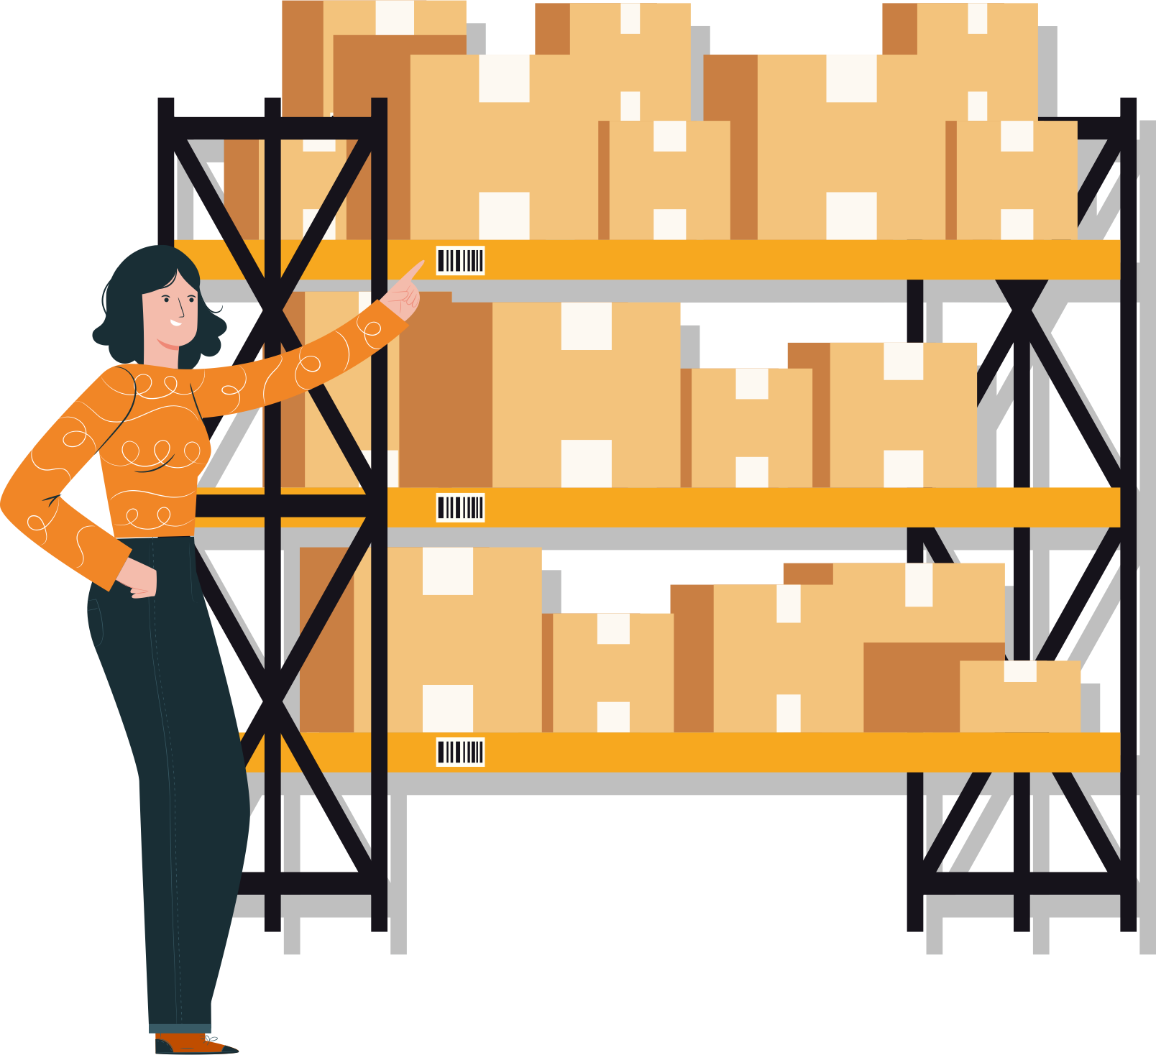
UBICANDO PRODUCTOS EN UN ALMACÉN
UBICACIONES
Más allá de las necesidades de almacenamiento de los productos (refrigerado, seco, peligroso, u otro) y de su posición dependiente de su nivel de ventas (más cerca de la zona de despacho si se vende mucho), es necesario dividir todos los sectores en subsecciones conocidas por todos para que sea fácil llegar a cualquier posición (aunque estas sean miles). Es por ello que se asignan códigos a las ubicaciones. A veces estos códigos son impresos como un código de barras para apoyar a los capturadores de datos.

Slide 8
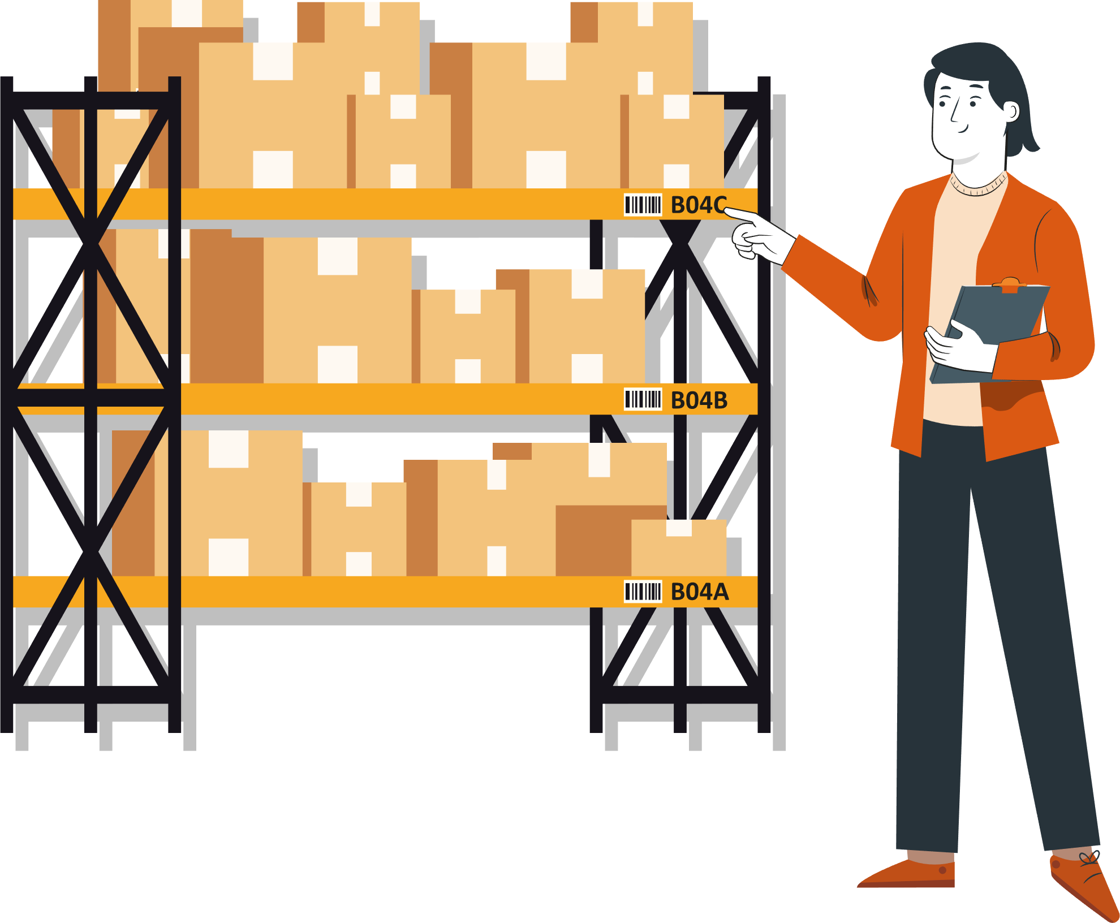
UBICANDO PRODUCTOS EN UN ALMACÉN
UBICACIONES CON CÓDIGO
Los almacenes suelen utilizar una combinación de letras y números para designar las distintas ubicaciones (un código alfanumérico).
A veces, sobre todo las letras, tienen algún significado lógico (como una abreviación), pero lo más común es que se siga la secuencia del alfabeto (A, B, C,…) y numérica (1, 2, 3,…).

Slide 9
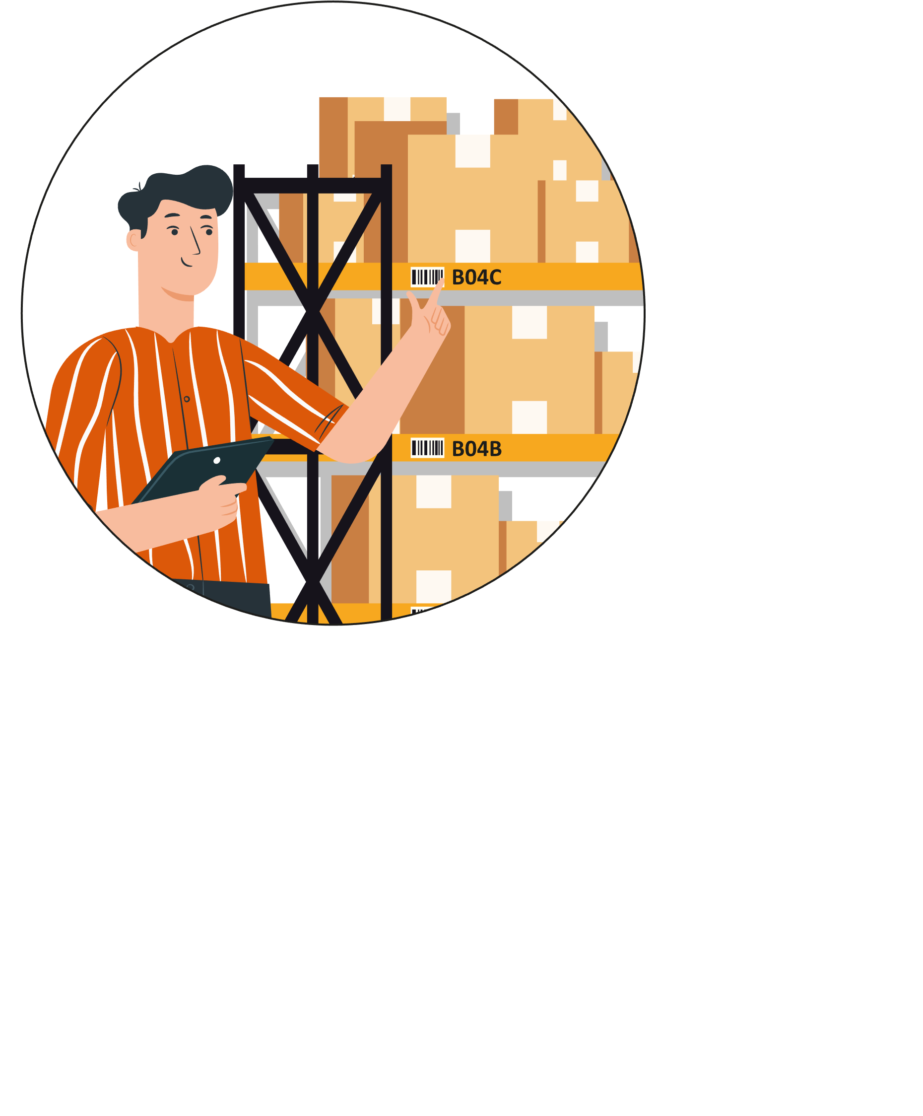
UBICANDO PRODUCTOS EN UN ALMACÉN
EJEMPLO GENERAL
La cantidad de posiciones dependerá de las secciones y subsecciones que existan para llegar a la ubicación final:
El primer carácter (letra o número) suele hacer referencia al almacén, si hay más de uno.
El segundo carácter se refiere al pasillo.
El tercero a la columna.
El cuarto a la fila. Hasta aquí llegamos si se almacena en pallets.
Pero puede haber un quinto o sexto carácter si la combinación fila-columna entrega un sector que se subdivide para productos más pequeños: cajones o gavetas es lo típico en este caso.

Slide 10
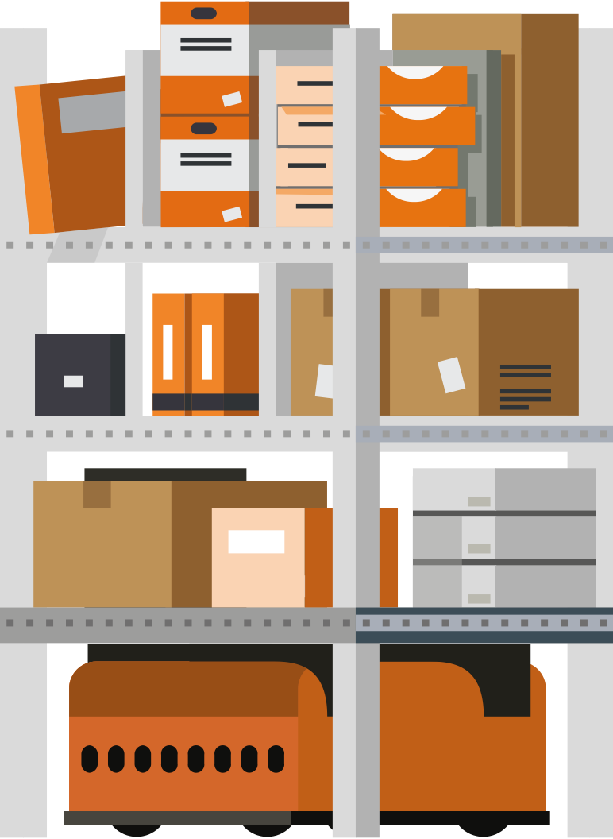
UBICANDO PRODUCTOS EN UN ALMACÉN
ALGUNAS RECOMENDACIONES
Los productos más livianos van en posiciones superiores y los más pesados en inferiores (cuidando los productos y el personal).
Los productos más delicados van en posiciones inferiores (en caso de temblor, caerán desde menos altura).
En las estanterías, los productos de mayor rotación van en la zona media (hay menos esfuerzo tanto al colocarlos como al sacarlos).

Slide 11

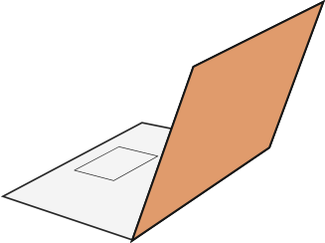

17
REVISEMOS
¿CUÁNTO APRENDIMOS?
UBICANDO PRODUCTOS EN UN ALMACÉN
Para revisar los temas trabajados durante el desarrollo de la presentación, te invitamos a realizar una actividad 17 Cuanto Aprendimos. Reúnanse en grupos y busquen una forma de codificar la ubicación de sus escritorios dentro del establecimiento educacional. El resultado tiene que ser un código que, usado (y comprendido) por cualquier persona, permita llegar a algún escritorio en particular (el tuyo, por ejemplo).
¡Muy Bien!, ahora te invitamos a seguir practicando!

Slide 12

17
¡PRACTIQUEMOS!
ACTIVIDAD PRÁCTICA
UBICACIÓN DE LOS PRODUCTOS
Ahora realizaremos una actividad práctica. Utiliza el archivo “Actividad Práctica 17” y sigue las instrucciones señaladas.
¡Éxito!

Slide 13






ANTES DE COMENZAR A TRABAJAR
TOMA LAS SIGUIENTES PRECAUCIONES
Usar EPP adecuados cuando corresponda.
Utilizar cuidadosamente equipos, herramientas y artículos de escritorio.
Intentar siempre dar lo mejor de ti, buscando ser eficiente al cumplir los objetivos.
Trabajar en equipo, cuidando la integridad física y emocional de todos y todas.
Al finalizar cada actividad, ordenar y limpiar el área de trabajo, reciclando al máximo los residuos.

Slide 14


ANTES DE TERMINAR:
TICKET DE SALIDA
UBICACIÓN DE LOS PRODUCTOS
¡No olvides contestar la Autoevaluación y entregar el Ticket de Salida!
¡Hasta la próxima!

